Slide 1
2023
春季暖场活动创意集锦
Warm field activities in spring
3-5月暖场活动

Slide 2

2023
春季暖场活动
创意集锦
3-5月暖场活动

Slide 3

“东风好作阳和使，
逢草逢花报发生。”
草长莺飞
唯春光不可辜负

Slide 4

春回大地
春暖花开，
自然与生活都在逐渐复苏，
趁着春光正好，
一起出发，共赴美好！

Slide 5
目录：
春日手作节
春日品鉴会
“宇粽”不同
DIY篇
互动篇
节点主题篇
春暖花开，花香四溢，故春日手作篇将从“春日花香”、“春日色彩”、“春日旋律”、“春日美食”4个角度对手作内容进行整合。
春天的味道，是独属于美食的，以春天的味道为切入点，举办品鉴会/沙龙活动。
临近端午节点，结合当下热门实事，2023年神州十三“英雄回归，将端午与宇宙等元素进行结合，将传统的端午节玩出创意的玩法，打造“宇粽”不同的活动，

Slide 6
Part 01
春日手作节
Do-it-yourself

Slide 7
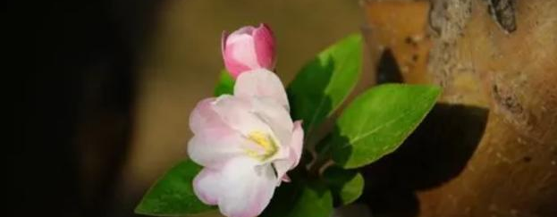
第一小节
春日花香

Slide 8
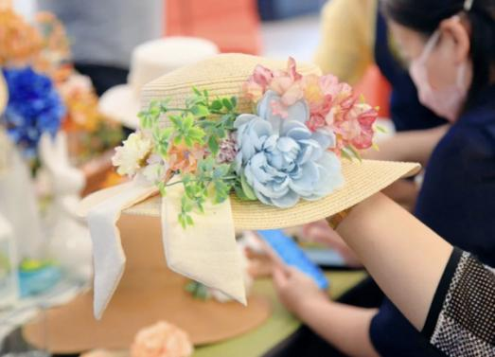
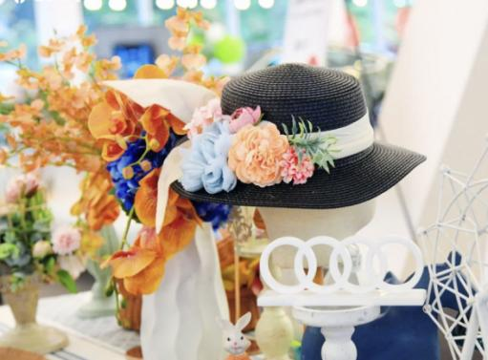
春色繁帽 花漾之约
草长鸢飞时，戴帽舞春光，春日手作节，草长莺飞的阳春三月，万物复苏、花团锦簇，最适合来一场美美的春游啦，戴上色彩缤纷的草帽，想想都是件令人愉悦的事。

Slide 9
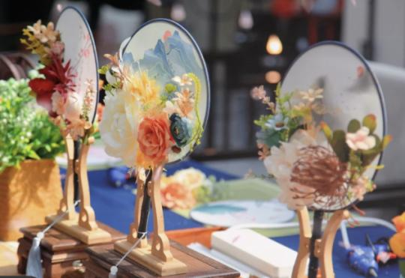
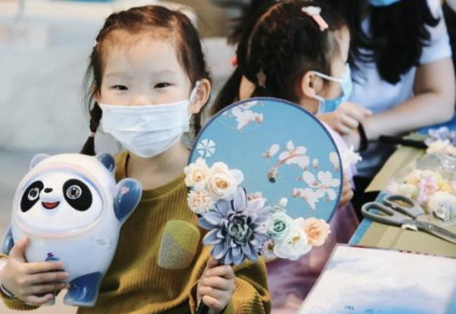
执扇芳华，品味东方雅韵
恰是，“轻罗小扇扑流萤”、“暂将团扇共徘徊”，一把团扇除了消解溽热，更是扇来了无限情调，让手柄划出的弧度都成了一种美的享受。

Slide 10
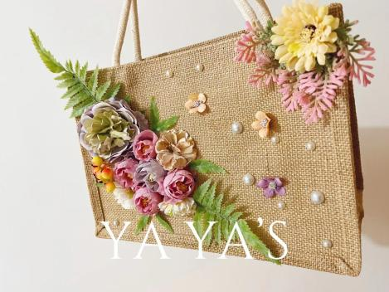
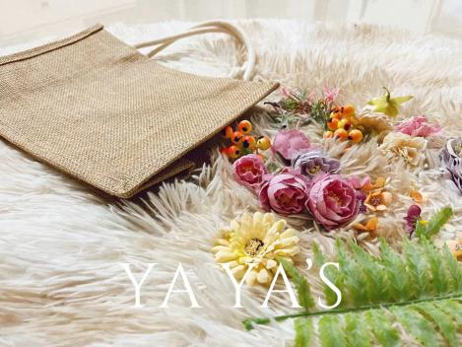
春日の限定（绢花黄麻袋改造）
简简单单黄麻袋，用绢花的美好进行点缀，用最美好花艺迎享春日。

Slide 11
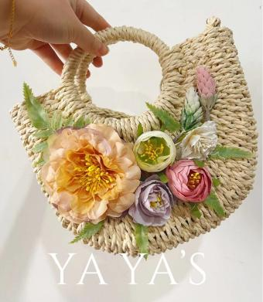
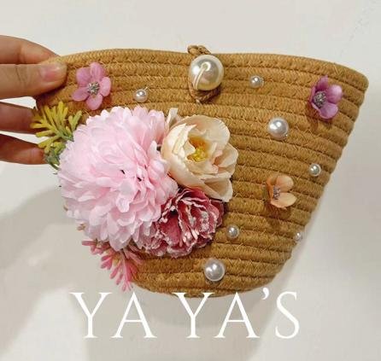
春日浪漫，包住美好
简简单单黄麻袋，用绢花的美好进行点缀，用最美好花艺迎享春日。

Slide 12
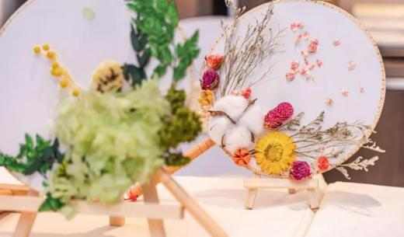
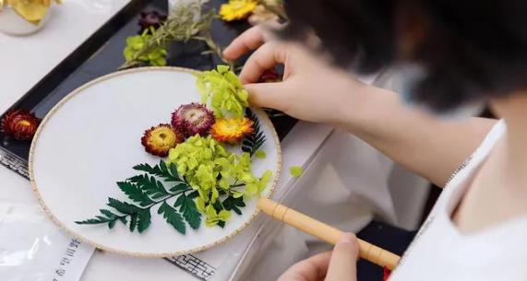
花饰团扇，时光向暖
立夏过后，燠热的天气不时影响我们的生活。这个炎炎夏日，你需要一款赏心悦目的团扇。

Slide 13
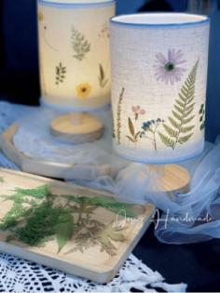
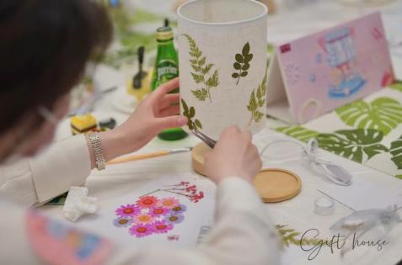
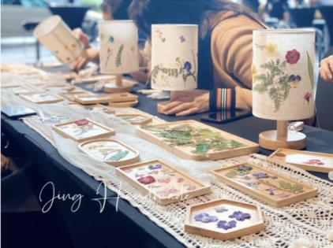
花艺灯语，点亮美好
压花艺术是一门，融合植物学、美学、材料学的，新兴植物应用艺术，一花一草都能成为灵感的源泉，来一场独具匠心的古风压花台灯手作，感受美好与温暖并存。

Slide 14
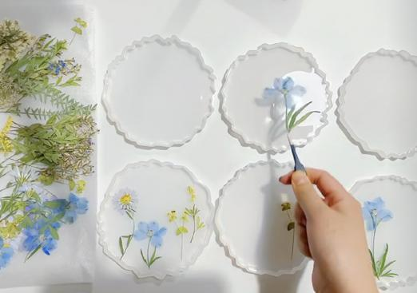
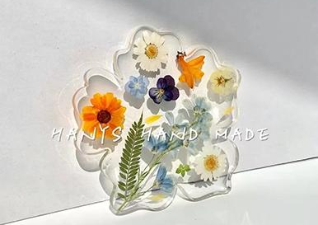
定格芳华，凝花成画
压花艺术是一门，融合植物学、美学、材料学的，新兴植物应用艺术，一花一草都能成为灵感的源泉，来一场独具匠心的压花滴胶杯垫手作，感受美好与温暖并存。

Slide 15
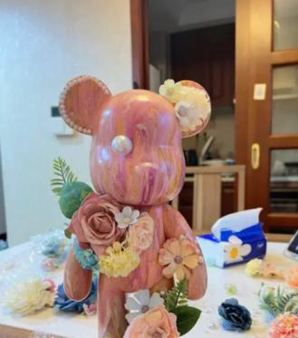
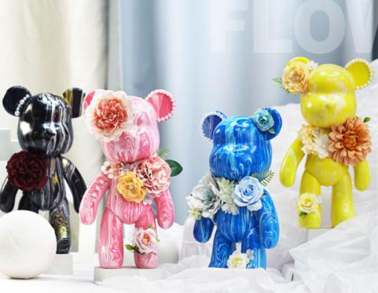
萌趣治愈，花艺流体熊
风靡小红书的DIY流体熊，解压新玩法。既具有公仔熊酷帅的个性又有流体画细腻的纹理，治愈的色彩。将治愈和艺术完美结合。

Slide 16
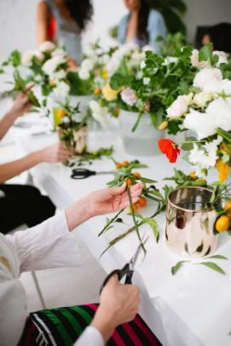
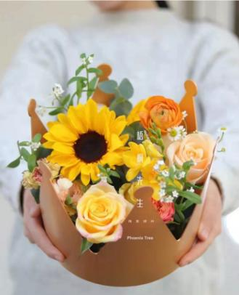
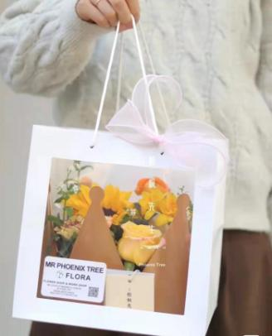
春色如许，花开有期
临近女王节，体验花艺魅力，不管是优雅女性为自己制造一份春日回忆，还是男士为自己爱人准备的一份节日惊喜，都是充满了意义的事情。

Slide 17
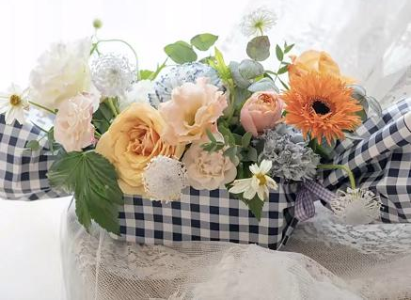
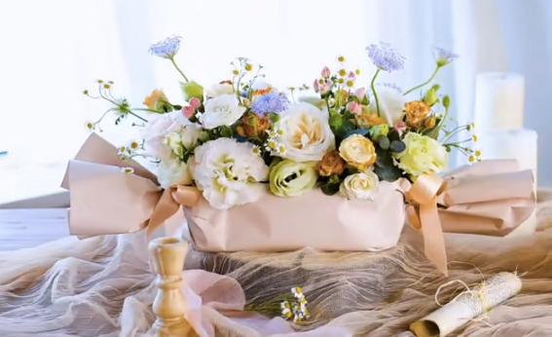
甜蜜糖果花艺
花对我们来说，不仅仅是一株美丽的植物，更是一种生活的美好，将绚丽多彩的花束摆放在家里。为生活点缀美好。

Slide 18
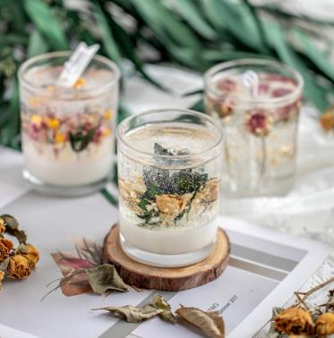
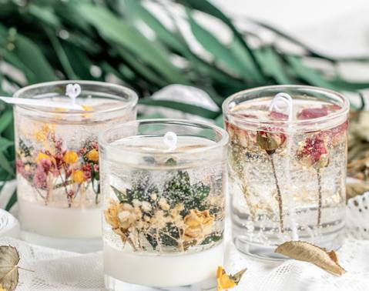
花艺烛语，点亮美好
为生活增添一些色彩，点亮生活仪式感，嗅着沁人的香气，静谧中将疲倦与压力释放。做一份别致的干花香薰烛台。

Slide 19
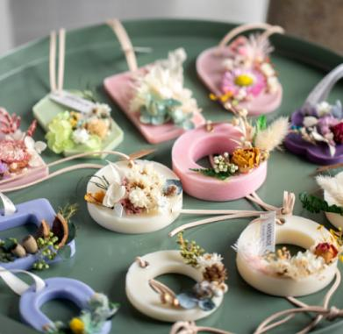
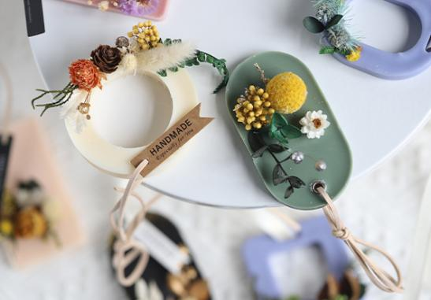
“香”遇美好时光
香水悦人，香膏悦己...西方的香水味道总是浓郁的过头，香膏作为“东方香水”，用天然香料和蜂蜡等制作而成，安全无害，而且香味适宜，阵阵清香，放松劳累的身心。

Slide 20
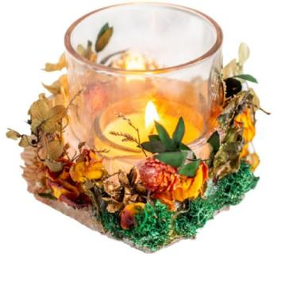
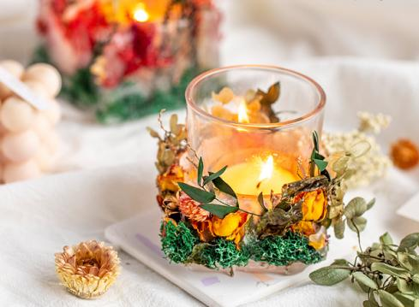
花艺烛语，点亮美好
为生活增添一些色彩，点亮生活仪式感，嗅着沁人的香气，静谧中将疲倦与压力释放。做一份别致的浮游花香薰烛台。

Slide 21
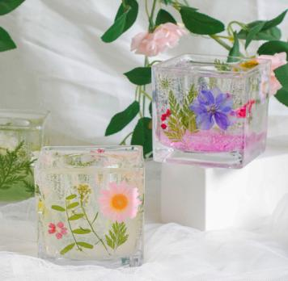
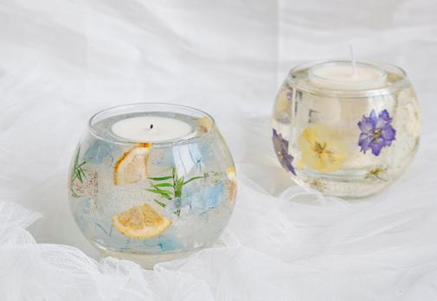
花艺烛语，点亮美好
为生活增添一些色彩，点亮生活仪式感，嗅着沁人的香气，静谧中将疲倦与压力释放。做一份别致的干花水晶香薰烛台。

Slide 22
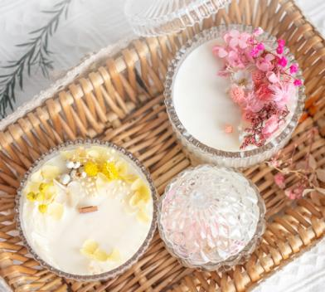
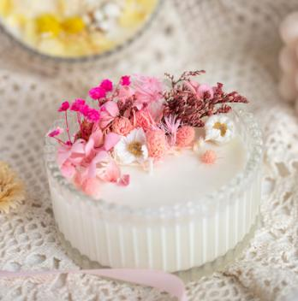
邂逅芬芳 ‘香’遇美好（告白烛台）
温暖的烛光，燃起丝丝希望，怀着一份爱意，照暖你我心间。表白烛台，浪漫简爱。520专属告白烛台，带你遇见美好时光。

Slide 23
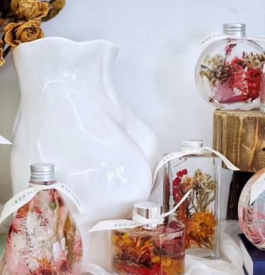
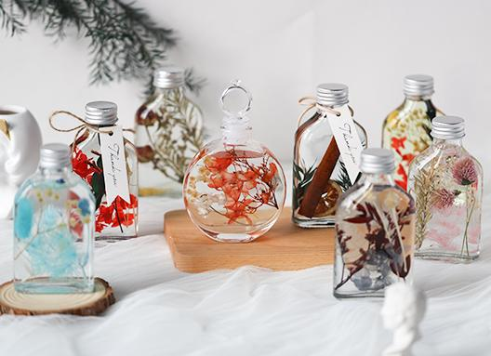
绽放永生之美（浮游花手作）
浮游花，也叫油瓶花，是一种漂浮植物标本，它是将干花或永生花封存于专用的矿物油内，定格并长久地保留植物的美好和四季的色彩。花植置于透明油中，植物的体态和韵律被放大或唯美、或妖娆…

Slide 24
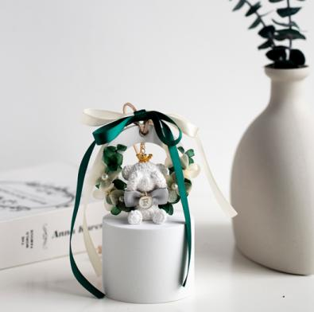
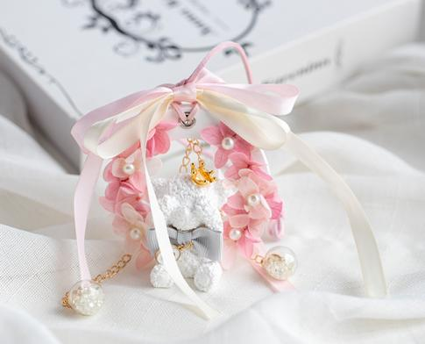
以爱之名，悦享时光
香氛即是香气，香氛石是一种介质，传递香气向四周扩散，使人舒缓情绪、愉悦心情。
感受沁人香氛，畅享手工欢乐。小熊香氛挂件将亲子时光凝固。

Slide 25
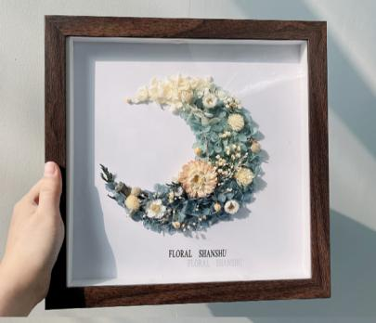
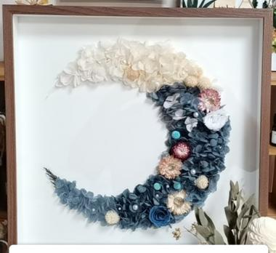
登月计划，唯美花艺
美好生活一定不能离开花草的衬托，这样才能够让生活显得更加生机勃勃。留住时光，以月亮为形，将花艺装入相框中。

Slide 26
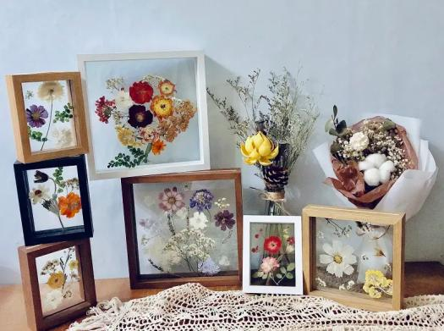
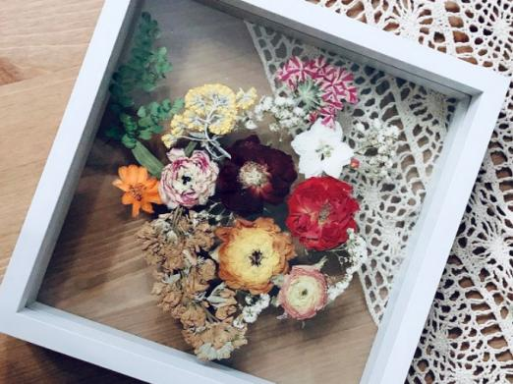
留住瞬间，让爱永恒
美好生活一定不能离开花草的衬托，这样才能够让生活显得更加生机勃勃。留住时光，将花艺装入相框中。

Slide 27
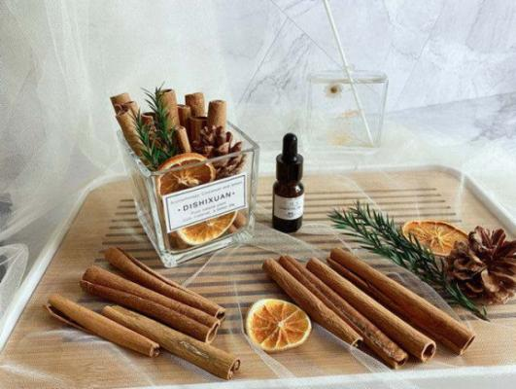
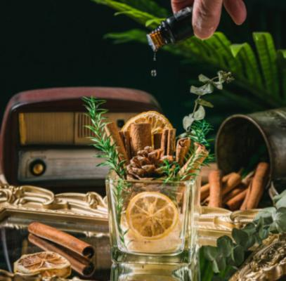
浪漫香氛，森系美学
记忆是和香味绑在一起的，希望你闻到时，内心变得安定、坦然…为生活增添一缕香！
肉桂无火香薰，感受生活芬芳。

Slide 28
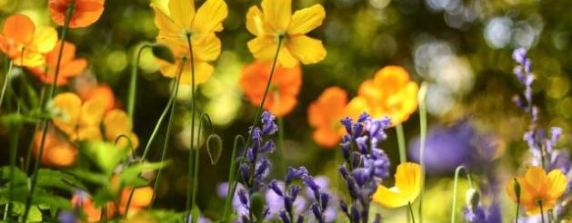
第二小节
春日色彩

Slide 29
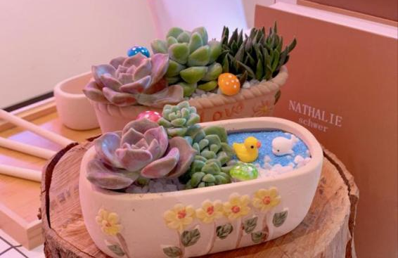
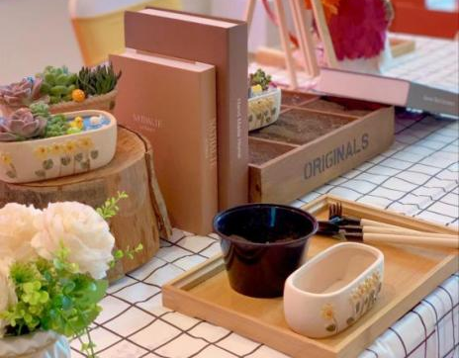
向自然，绿动春日
多肉，色彩美腻、精致小巧，一身肥肥的、圆圆的肉肉简直萌炸了，满满治愈系，和盆栽相结合，悦享夏日美好。

Slide 30
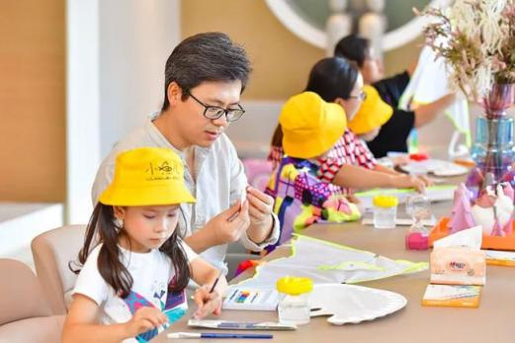
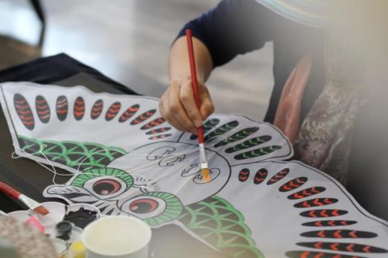
十里春风戏纸鸢
挥舞着手中的画笔，在方寸大小的纸鸢上勾勒颜色搭配…春日畅想都跃然纸鸢之上，尽情享受春日手工带来的乐趣。

Slide 31
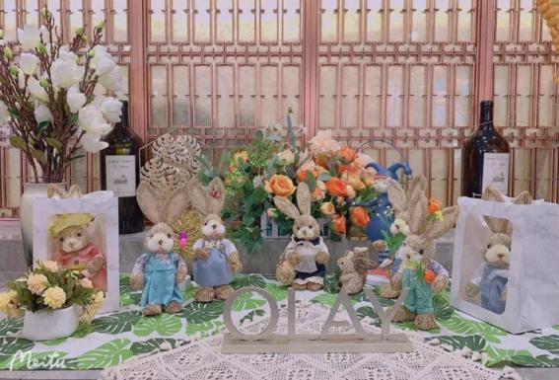
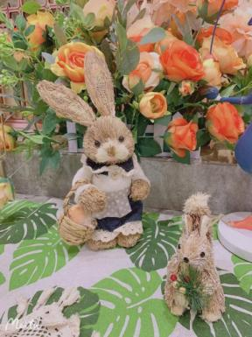
潮玩森林 ,趣乐萌兔
童话里走出来的小兔子，编织童年里的美好回忆。

Slide 32


潮玩森林，恐龙世界
创造萌趣十足的纸盒恐龙服，穿在身上和孩子欢乐的玩耍，陪孩子度过最珍贵的童趣时光吧。

Slide 33


勾勒美好，年轮时光
年轮是树木的记忆，也是时间的聆听者。一圈圈一层层，圆圈勾勒，木影缱绻，锁住了时间，留下了岁月的痕迹。当年轮遇上彩绘，斑斓之色爬上了岁月的纹理，独特的木香在年轮上悠悠晕开，扑面而来的自然气息，别具生机。

Slide 34



珐琅玻璃杯，玩转空间光影美学
画在玻璃上的“水彩画”，阳光下透明的光影游戏。

Slide 35


花开灿烂，珐琅首饰盒
画在玻璃上的“水彩画”，探索珐琅首饰盒的奥秘。

Slide 36


向阳而生，向日葵油画
圆盘大小的花，有着阳光般温暖的颜色，看着就让人心生喜爱。透着美好和阳光，一幅向日葵油画，看见阳光，看见美好。

Slide 37

第三小节
春日旋律

Slide 38



春日旋律-尤克里里手作
为尤克里里披上美丽的外衣，那么便能使原本单调的木色，更加的绚丽多彩，从而唤醒深藏心中的音乐梦，去共赴一场手绘木艺与浪漫音符的邂逅。

Slide 39


春日旋律-拇指琴手作
指尖音符，绘享童梦。拇指琴手作DIY，欢乐奏响幸福时光。

Slide 40


春日旋律-非洲鼓手作
鼓随心动，乐在掌中。春日DIY非洲鼓，和爱的人一起感受春天的节奏。

Slide 41

第四小节
春日美食

Slide 42


春日的味道（青团手作）
春意满满，专属春天的味道。不时不食，一口青团吃尽江南春。

Slide 43


甜蜜宠爱，莓好时光
草莓与巧克力邂，感受着甜品的魅力，诠释着幸福的礼遇。

Slide 44


桃花舞春风
“桃之夭夭，灼灼其华。”春日至，桃花盛开，赴一场桃花冻之约，乐享春天的美好。

Slide 45


十里桃林，秀色可餐（桃花酿）
“桃之夭夭，灼灼其华。”春日至，桃花盛开，以桃花为酒，品春天的美好。

Slide 46


十里桃林，秀色可餐（桃花糕手作）
“桃之夭夭，灼灼其华。”春日至，桃花盛开，以桃花为糕，品春天的美好。

Slide 47
Part 02
春日品鉴会
Spring tasting

Slide 48


宋式点茶

Slide 49


花茶品鉴会

Slide 50



“啡”你莫属-咖啡沙龙

Slide 51
Part 03
“宇粽”不同
Spring node

Slide 52
活动思路
活动思路：
端午节也将至，结合当下热门实事，2023年神州十三“三人组”英雄回归，将端午与宇航员/航天等元素进行结合，将传统的端午节玩出创意的玩法，打造“宇粽”不同的活动，在感受中国文化魅力的同时，也能玩转流行热点。
一起“粽”游星辰大海！祝大家端午安康，万事如意～
Design Grey wind

Slide 53

第一小节
端午互动篇

Slide 54


宇粽不同，星球探秘合影区

Slide 55


端午星空市集

Slide 56


粽情综艺（粽子沙包）

Slide 57


综艺满满（趣味钓粽子）

Slide 58
第二小节
端午手作篇

Slide 59


祈福纳吉，端午安康（五花绳手作）

Slide 60


“艾”意满满,端午安康

Slide 61


这个端午有点甜（绿豆糕手作）

Slide 62


粽情综意（粽子手作）

Slide 63


粽情综意（冰星粽手作）

Slide 64


粽香满满（粽子香囊手作）

Slide 65


“香”约端午，点亮美好（粽子香薰蜡烛手作）

Slide 66


“香”飘端午，平安喜乐（端午祈福香薰石膏挂件手作）

Slide 67


遨游星空，童享星梦（宇航员彩绘手作）

Slide 68


太空遨游，趣味潮玩（太空人铅笔盒手作）

Slide 69


可穿式宇航服，探索航空梦

Slide 70


飞船考古，探索宇宙太空

Slide 71
THANK YOU!

